Slide 1

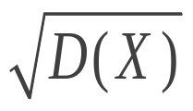

第二节 方差
Variance
—— 描述 X 的取值偏离均值
的平均偏离程度.
一. 方差定义
若E [X - E(X)]² 存在,
则称其为随机变量 X 的方差,
记为D(X ) 或 Var(X )
即 D(X)= E[X - E(X)]²
方差越大（小），偏离程度越大（小）。
称
为 X 的均方差或标准差.

Slide 2
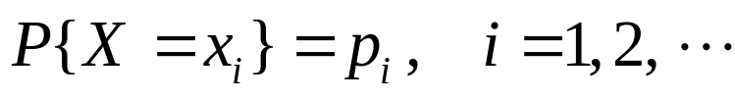
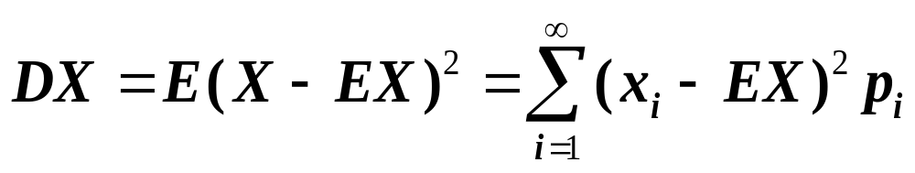

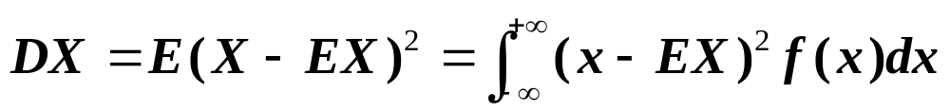

二. 方差的计算公式:
方差DX= E(X-EX)², 是X的函数(X-EX)²的数学期望,
(1)若X是离散型随机变量,分布律为
则
(2) 若X是连续型随机变量,概率密度为f(x),
则

Slide 3
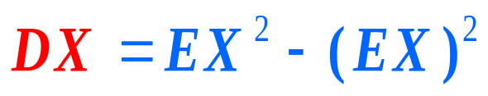
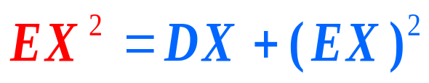

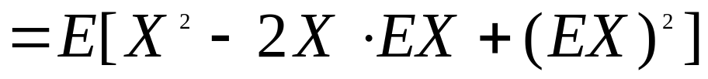
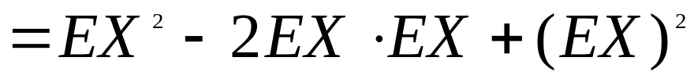
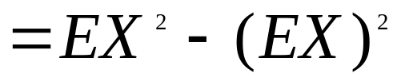
(3)
(简便计算公式,常用)

Slide 4



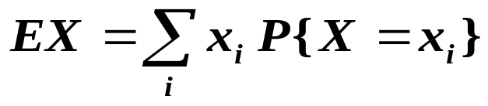
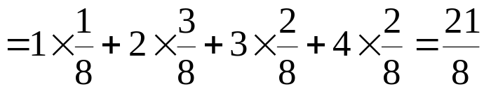
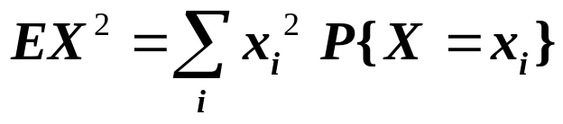
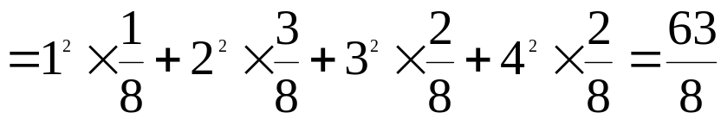
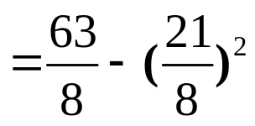

例1 设随机变量X的分布律为:
X | 1 | 2 | 3 | 4
P
求 DX.
解:

Slide 5
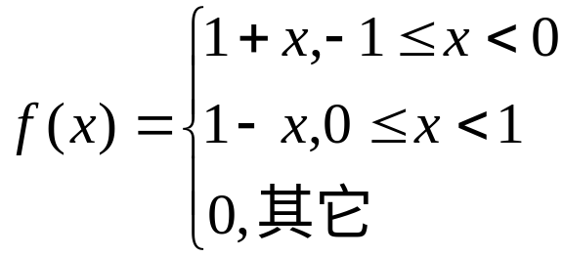

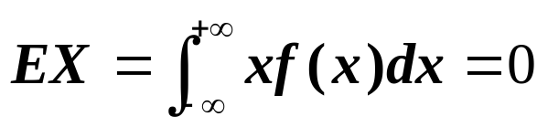
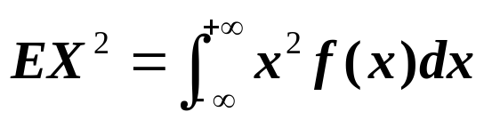
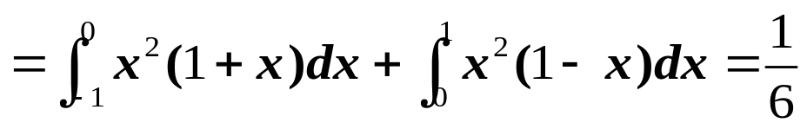
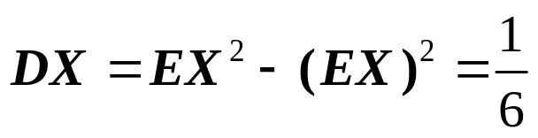
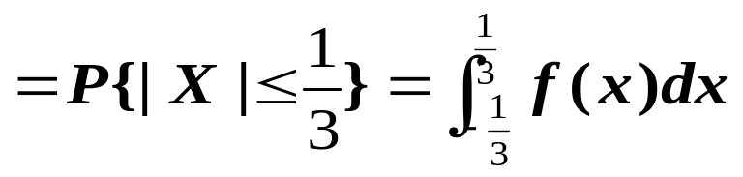

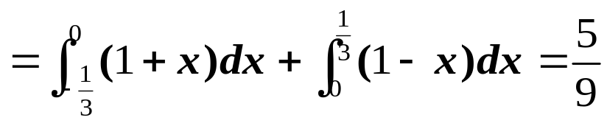
例2 设随机变量X的概率密度为
求
解 f(x)是偶函数,
Notes:
对称区间，奇偶性

Slide 6
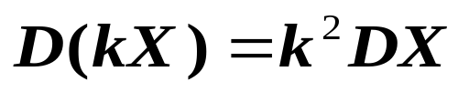
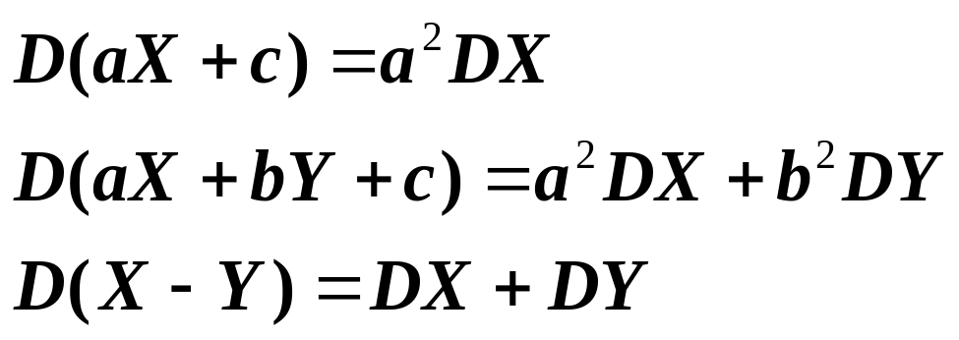
二.方差的性质
(1) 设C为常数,则有D(C)=0;
(2) 设k为常数,X为随机变量,则有
(3) 设X,Y相互独立的随机变量,则有
D(X+Y)=D(X)+D(Y),
证明见第四节。

Slide 7
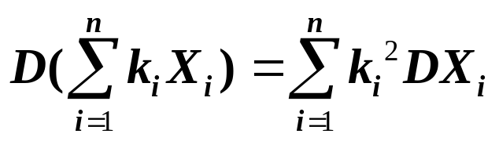
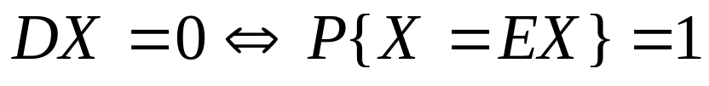
设X₁,X₂,…,X_{n}为相互独立的随机变量, 则有
(4)

Slide 8
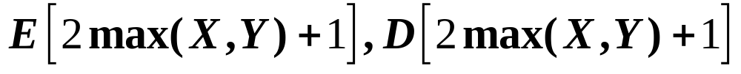

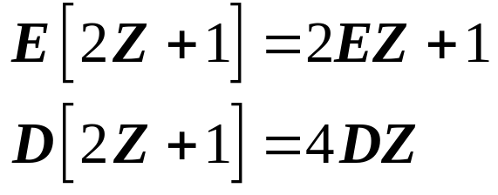
例1 设X,Y相互独立，其分布律分别为
X | 0 | 1
P | 0.4 | 0.6
Y | -1 | 0 1
P | 0.2 | 0.7 0.1
求： (1)随机变量(X,Y)的分布律;
(2)
解 :
设
Z=max(X,Y)
(X,Y) | (0,-1) | (0,0) | (0,1) | (1,-1) | (1,0) | (1,1)
P | 0.08 | 0.28 | 0.04 | 0.12 | 0.42 | 0.06
0 0 1 1 1 1
Z = max(X,Y) | 0 | 1
P | 0.36 | 0.64

Slide 9
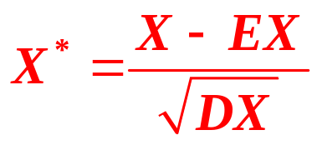
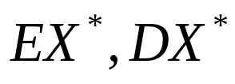
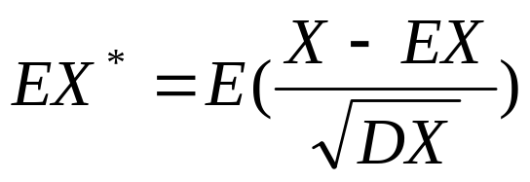
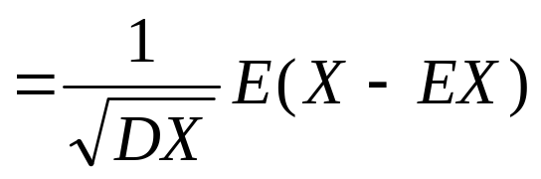
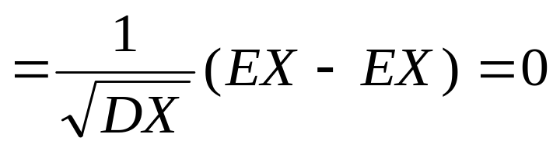
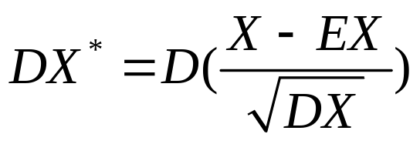
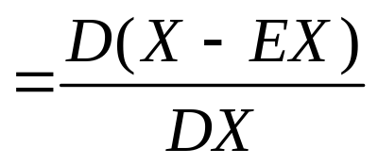
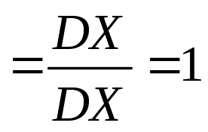
例 随机变量X的数学期望EX和方差DX 都存在,且DX ≠0
设
（称为X的标准化随机变量）
求：
解:
Notes:
将任一随机变量标准化后，标准化的随机变量都是均值为0，方差为1.

Slide 10




第三节 常用随机变量的数学期望和方差
1 设X服从(0—1)分布,
即X~B(1,p)
X | 1 | 0
P
求EX, DX.
解:

Slide 11
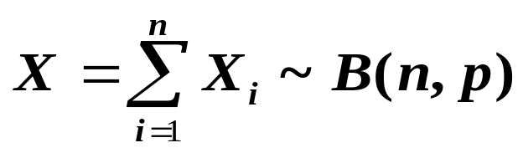
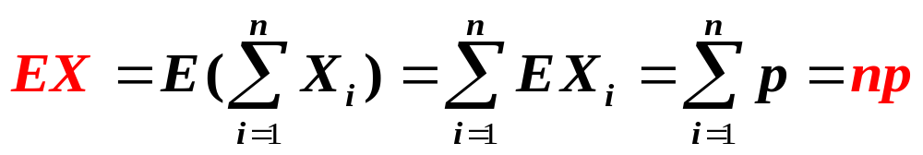
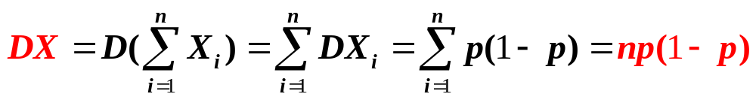
2 设X~B(n,p),即
求: EX, DX.
解 : (由于直接比较繁杂,采用分解的方法)
X₁,X₂,…,X_{n}独立同服从(0—1)分布,
则
Notes:
X~B(n,p表示n次贝努里试验中，事件A发生的次数, 转化为Xi i=1,…,n的和, 其中Xi 表示每次试验A发生或不发生。Xi~(0-1)分布

Slide 12
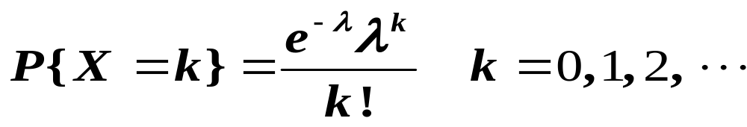
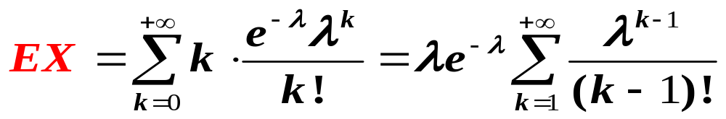

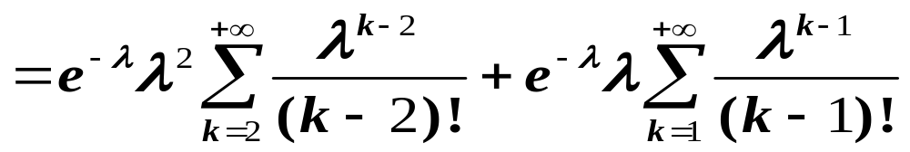
3 设X服从泊松分布∏(λ)，即
求: EX, DX.
解:
于是

Slide 13
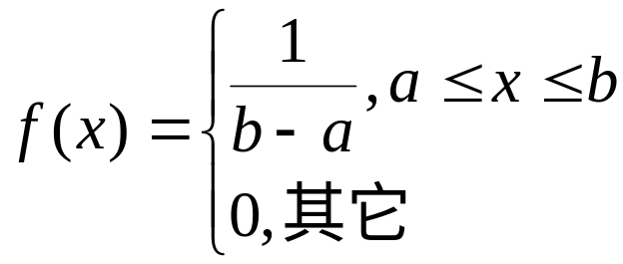
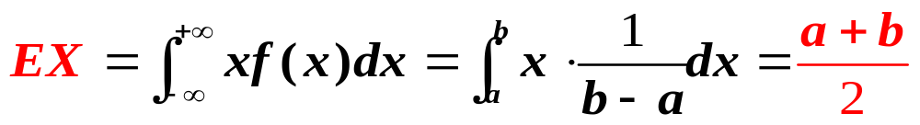
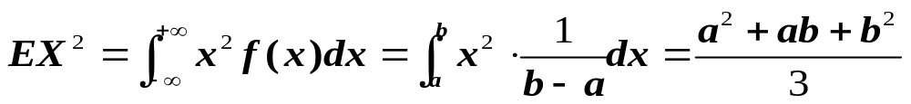
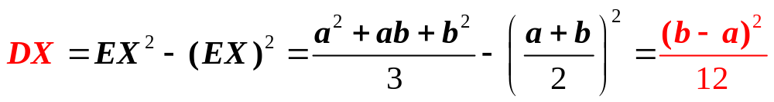
1 设X在区间[a,b]上服从均匀分布,求EX, DX.
解：
X的概率密度为

Slide 14
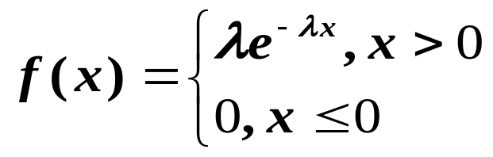
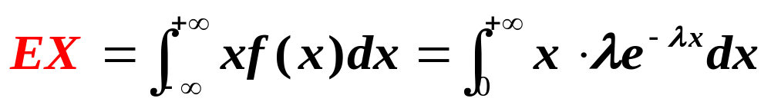
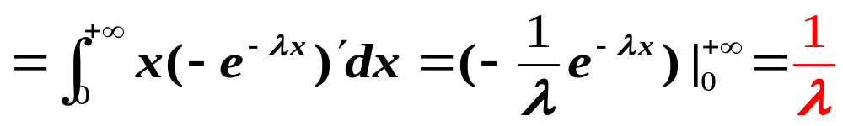
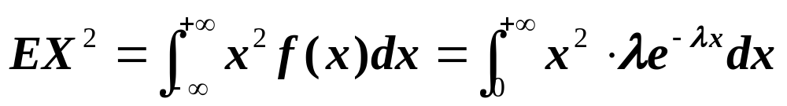
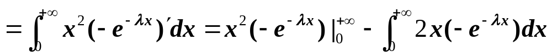


2 设X服从参数为λ(λ>0)的指数分布,即
求: EX, DX.
解:

Slide 15






3 设
, 求EX, DX.
解: X的概率密度为

Slide 16





Slide 17






正态分布的性质（小结）
定理1 设
则 (1)
(2) X₁,X₂相互独立
(k₁,k₂,b为常数, k₁,k₂不全为零)

Slide 18




定理2 设随机变量
相互独立,
是连续函数,
设：
则Y₁,Y₂相互独立

Slide 19











例 随机变量X, Y相互独立，其概率密度分别为
求 D(XY)
解
X, Y相互独立
则 相互独立,
利用数学期望的定义：
或

Slide 20


例 已知随机变量X₁,X₂,X₃,X₄相互独立,
且
若
求：Y₁与Y₂的联合概率密度.
解: 由定理2知, Y₁,Y₂相互独立,
由定理1知,

Slide 21





则
于是, Y₁与Y₂的的联合概率密度为：

Slide 22



Notes:
A不对，分布函数的关系与随机变量的关系不对应。 如果A或者B正确，C一定正确，所以排除A，B。计算EX，答案C

